Slide 1


Slide 2
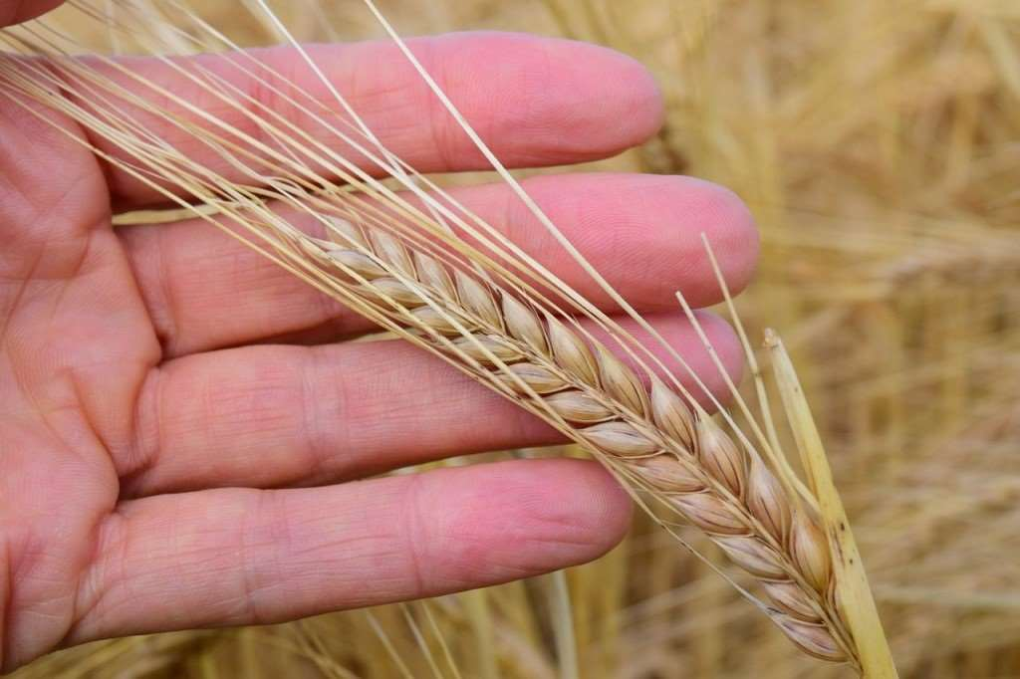
Хлеб рождается из маленького зернышка

Slide 3
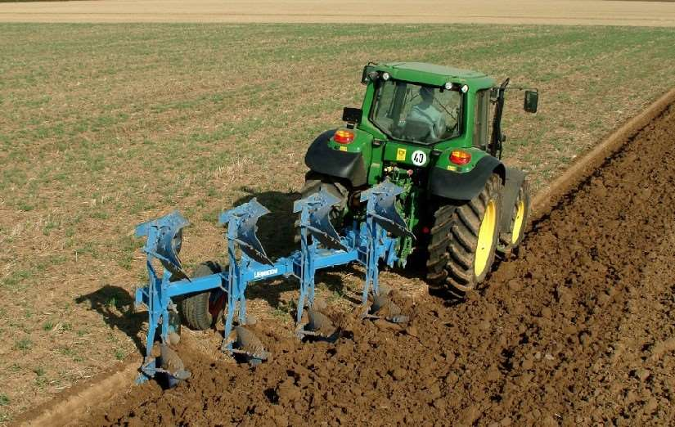
В наше время землю вспахивают с помощью трактора

Slide 4
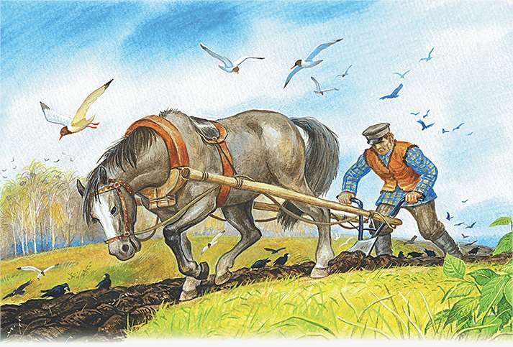
А раньше землю пахали плугом при помощи лошади

Slide 5
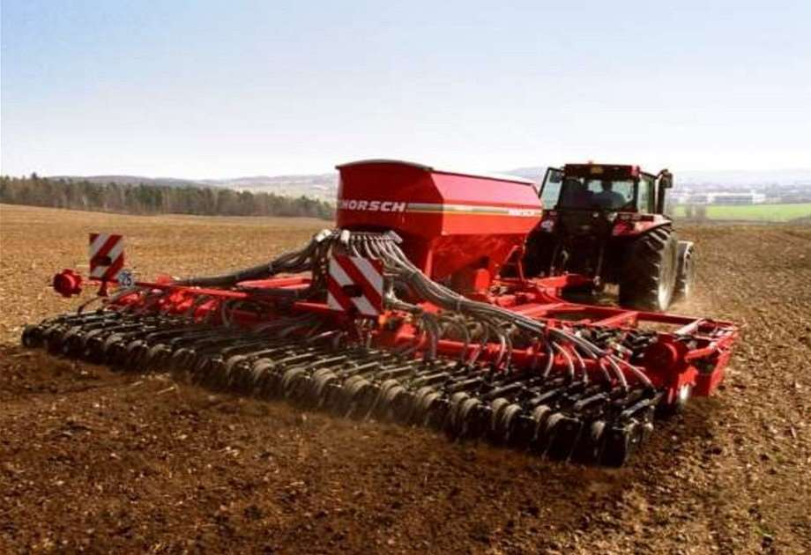
После вспашки земли машины-сеялки рассеивают зерно

Slide 6
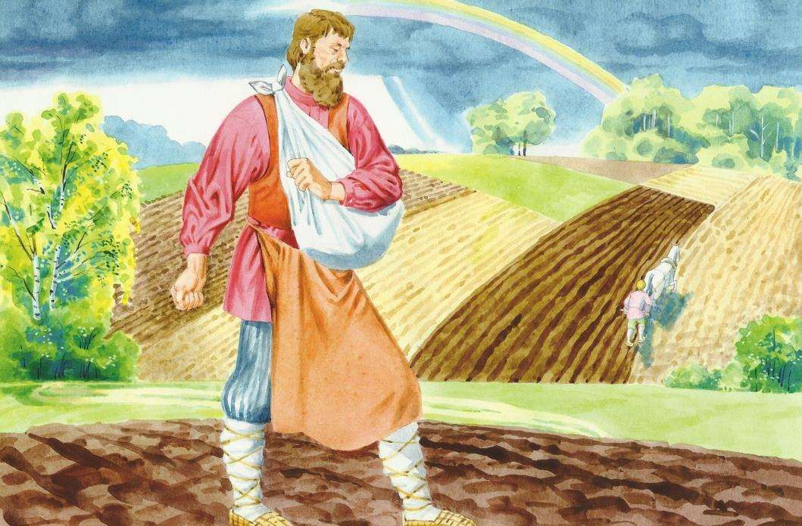
А раньше на Руси, сеятель шел по полю и разбрасывал через каждые два шага пригоршню зерна слева на право

Slide 7
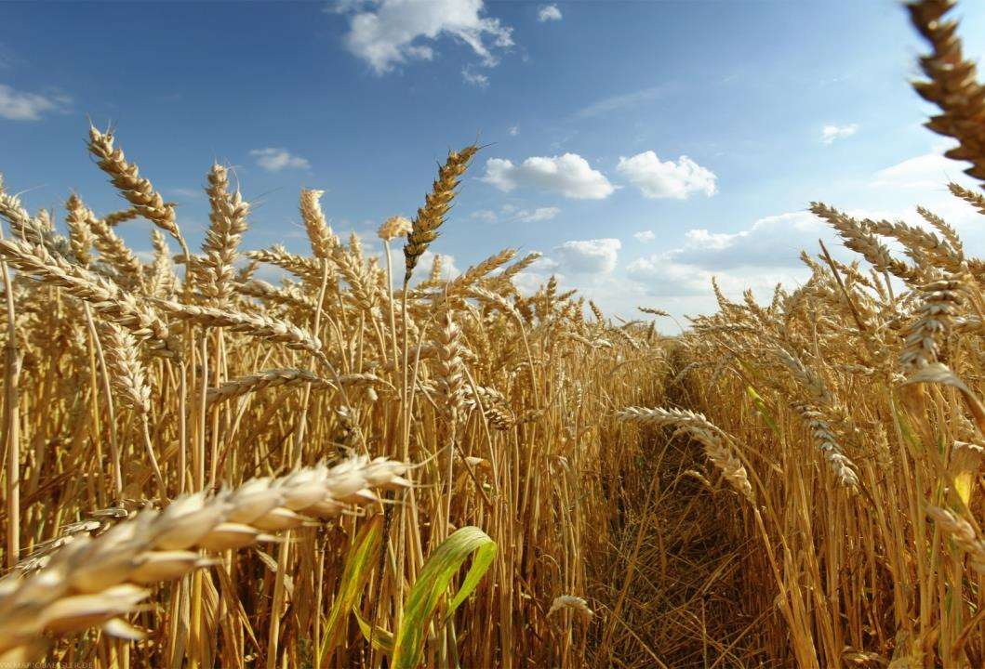
Вот выросла рожь, пришло время урожай собирать

Slide 8
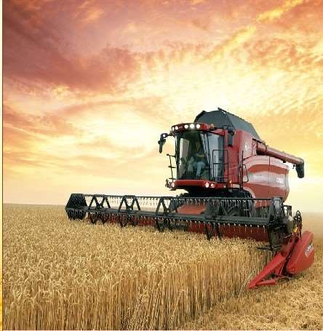
Собирают урожай с помощью комбайнов

Slide 9
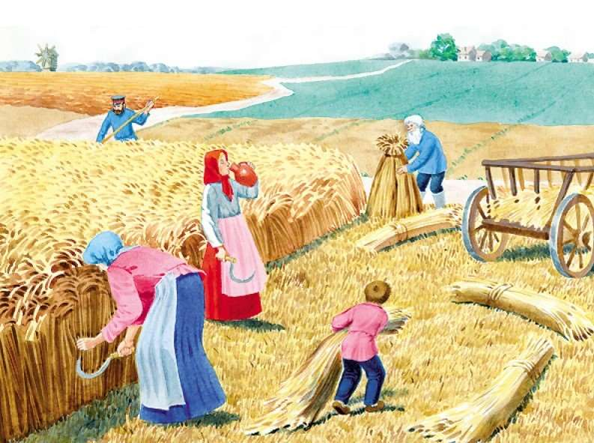
В старину урожай убирали так: мужчины брали косы, женщины серпы, колосья косили и в снопы собирали

Slide 10
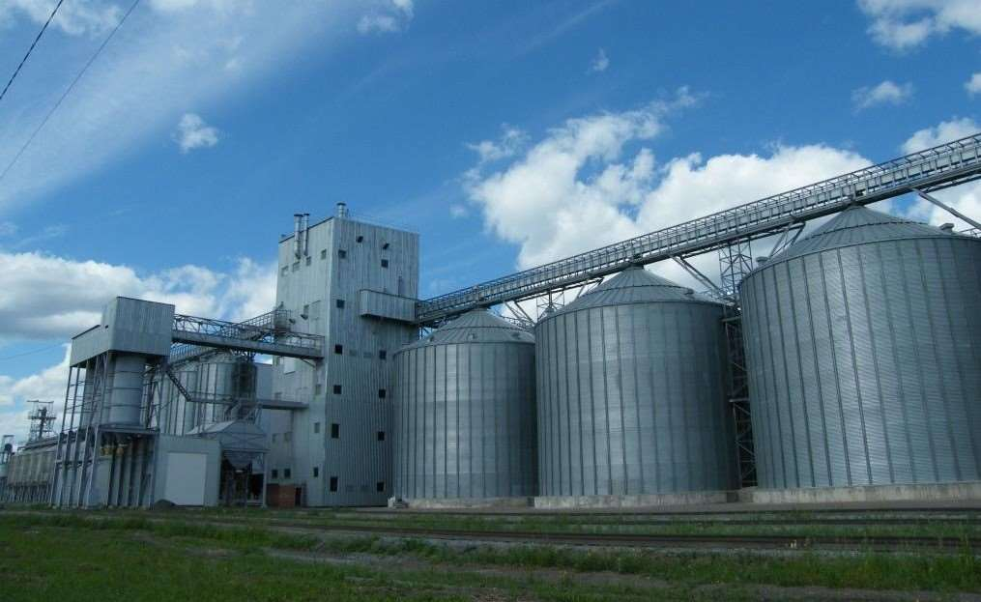
Зерно увозят в элеватор, там оно сушится и хранится

Slide 11
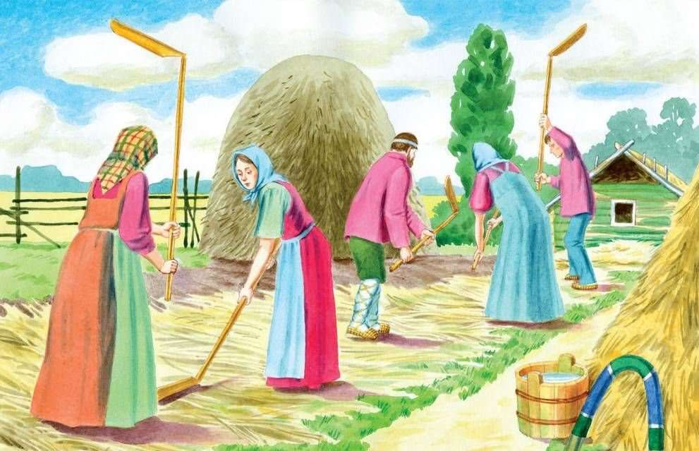
Раньше колосья сушили и молотили. Для этого брали цеп и били им по колоскам. Выбитое зерно просеивали и хранили в амбарах

Slide 12
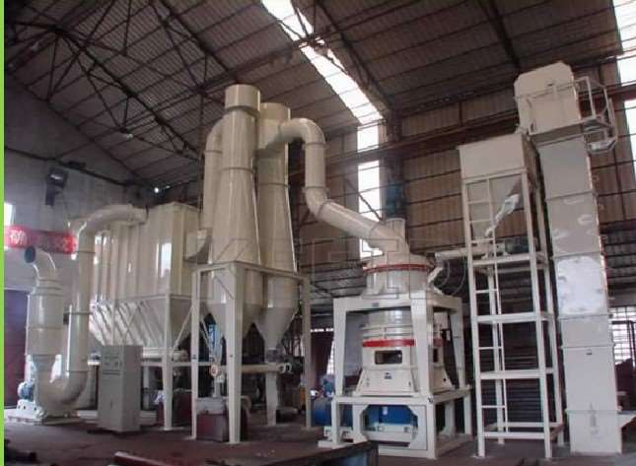
После зерно везут на мукомольный завод

Slide 13
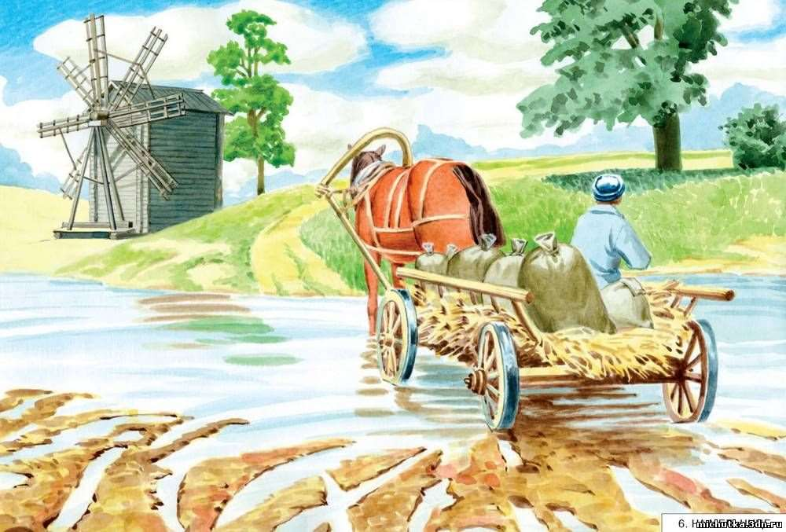
Раньше же муку мололи на мельнице

Slide 14
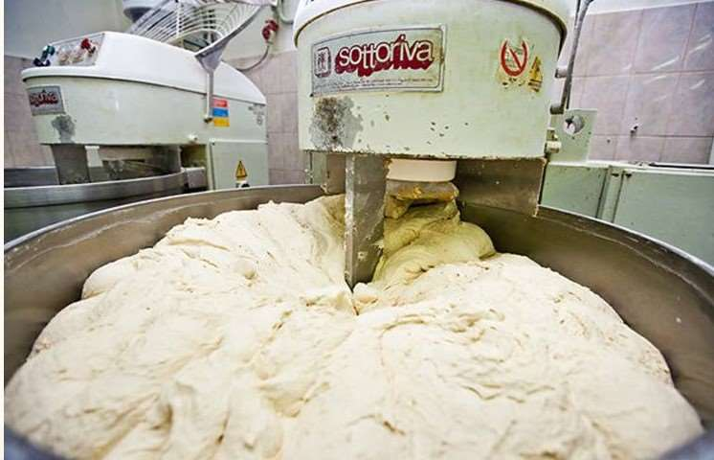
В современных пекарнях тесто месят специальные миксеры

Slide 15
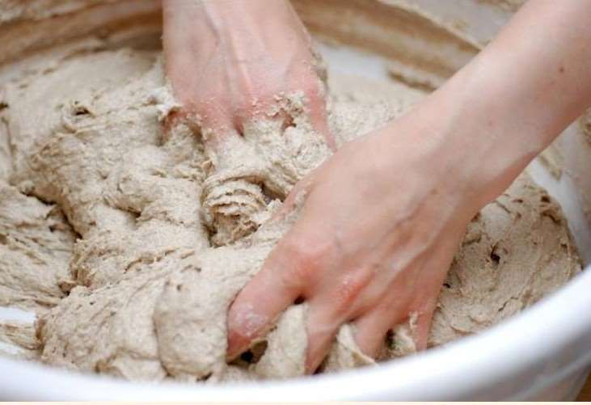
Раньше, и сейчас в домашних условиях тесто замешивают руками

Slide 16
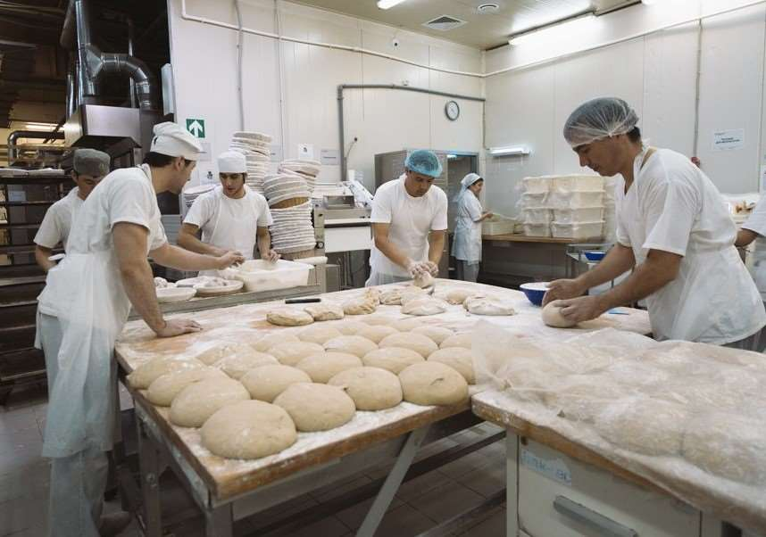
Из теста формируют хлеб и отправляют в печь

Slide 17
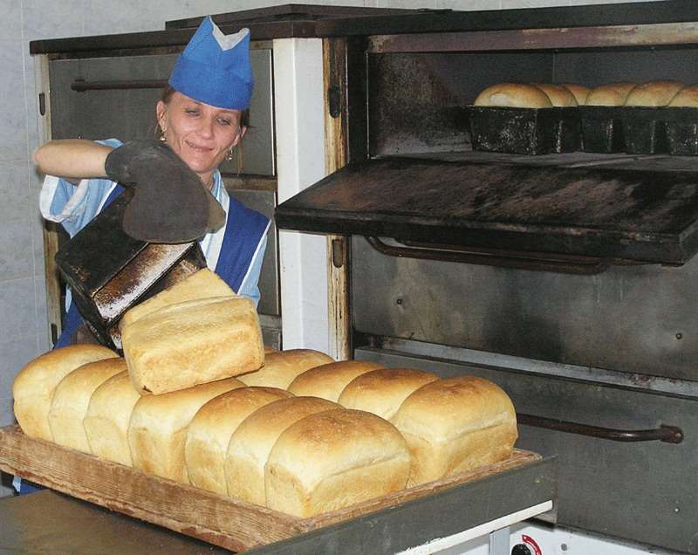

Slide 18
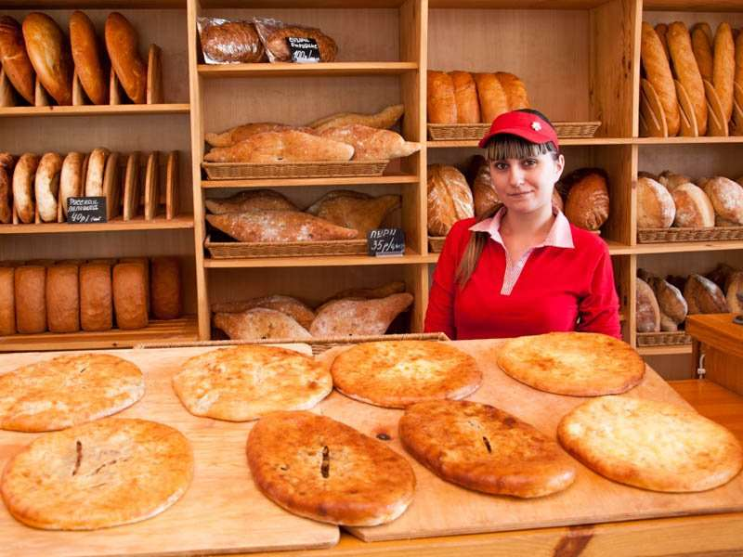
Испеченный хлеб отправляют в магазин

Slide 19
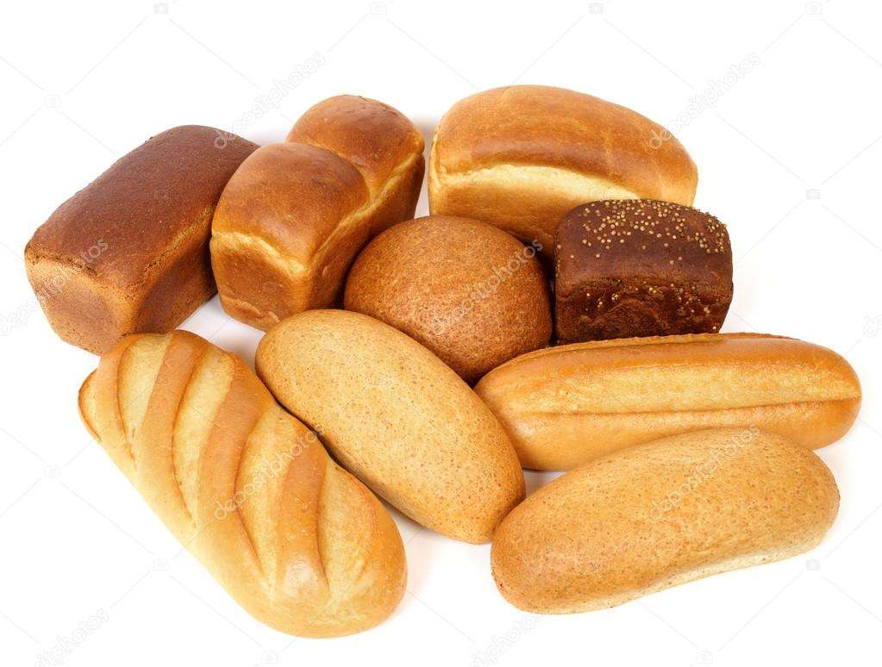
Какие хлебобулочные изделия знаешь ты?

